Slide 1
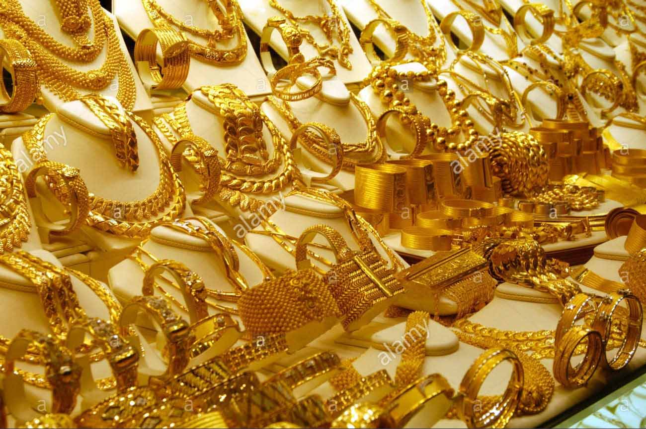
আজকের পাঠে সবাইকে শুভেচ্ছা

Slide 2
শিক্ষক পরিচিতি
পাঠ পরিচিতি
মোহাঃ রফিকুল ইসলাম
সহকারী শিক্ষক
পূর্ব বড় চর সরকারি প্রাথমিক বিদ্যালয়।
হবিগঞ্জ সদর, হবিগঞ্জ
বিষয়ঃ প্রাথমিক বিজ্ঞান
শ্রেণিঃ পঞ্চম
অধ্যায়ঃ ১৩, পাঠঃ প্রাকৃতিক সম্পদ
পাঠ্যাংশঃ চারপাশে তাকালে-----ব্যবহৃত হয়।

Slide 4
আজ আমরা পড়ব “আমাদের সম্পদ”
এই পাঠ শেষে শিক্ষার্থীরা -
প্রাকৃতিক ও কৃত্তিম সম্পদের গুরুত্ব বর্ণনা করতে পারবে।

Slide 5
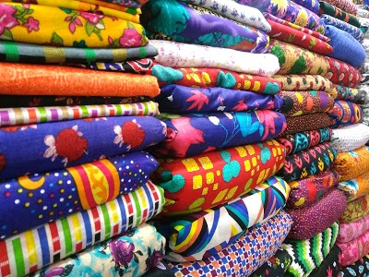
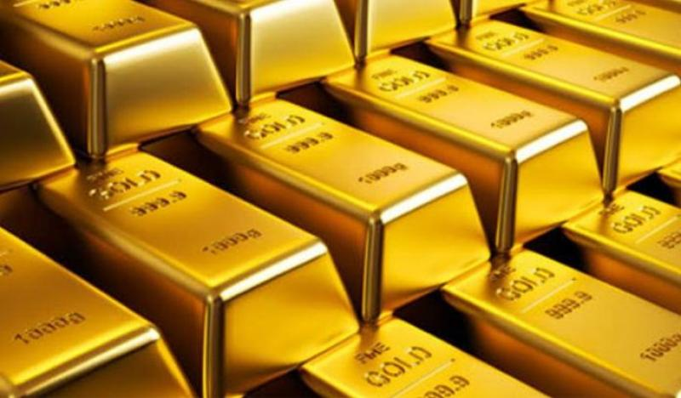
ছবিগুলো পর্যবেক্ষণ কর
ছবিগুলোতে তোমরা কী দেখতে পাচ্ছ?
সম্পদ
সম্পদ কাকে বলে?
সম্পদ হলো এমন কিছু, যা মানুষ ব্যবহার করে উপকৃত হয়।

Slide 6
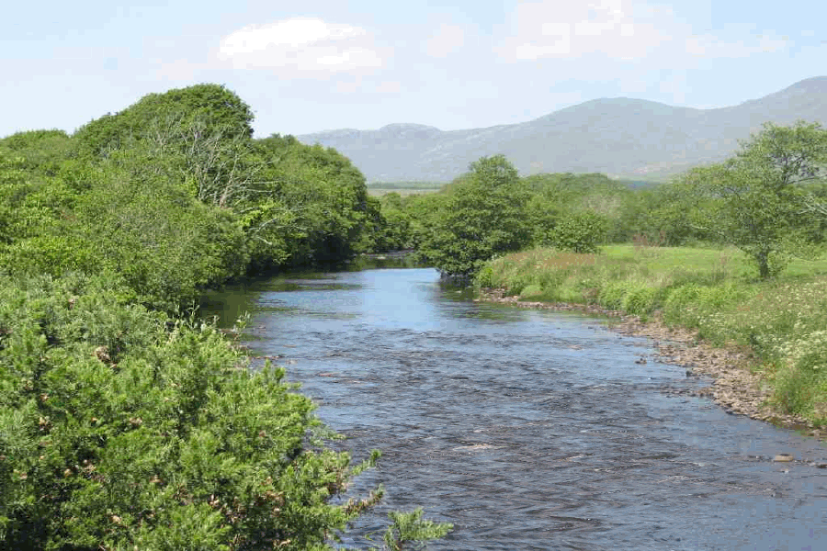
প্রাকৃতিক সম্পদ কাকে বলে?
প্রকৃতিতে পাওয়া যে সকল সম্পদ মানুষ তার চাহিদা পূরণের জন্য ব্যবহার করে থাকে তাই প্রাকৃতিক সম্পদ,
এগুলো কোন ধরণের সম্পদ?
প্রাকৃতিক সম্পদ

Slide 7
প্রাকৃতিক সম্পদ
গাছপালা
মাটি
সূর্য
পানি
প্রাকৃতিক সম্পদ থেকে আমরা কী পাই?
খাদ্য, বস্ত্র, বাসস্থান, শক্তি ইত্যাদি।

Slide 8
কাঠ
সূর্যের আলো
সোনা
রাবার
মাটি
প্লাস্টিক
ছবিগুলো দেখে কোনটি প্রাকৃতিক এবং কোনটি মানবসৃষ্ট সম্পদ তা খুঁজে বের করে নিচের ছকে লেখ।
একক কাজ
প্রাকৃতিক সম্পদ | মানবসৃষ্ট সম্পদ
১. | ১.
২. | ২.
৩. | ৩.
৪. | ৪.
৫. | ৫.
পানি
গাছ
কাচ
পাথর
ইট
কাপড়

Slide 9
মানবসৃষ্ট সম্পদ
চেয়ার
টেবিল
গাড়ি
বাড়ি

Slide 10
মানবসৃষ্ট সম্পদ
কাগজ
বিদ্যুত
প্লাস্টিক
কাচ

Slide 11
প্রাকৃতিক সম্পদের ব্যবহার
বালি
কাচ
গ্লাস
গাছ
কাঠ
ঘর

Slide 12
প্রাকৃতিক সম্পদের ব্যবহার
গাছপালা
গাছপালা ব্যবহার করে মানুষ নতুন কিছু তৈরি করে।
গাছ থেকে পাওয়া কাঠ দিয়ে আমরা ঘরবাড়ি তৈরি করি।
বালি
বালি কেউ তৈরি করে না, এটি প্রকৃতিতে পাওয়া যায়
এটি থেকে কাচ তৈরি হয়।
সূর্যের আলো
এটি ব্যবহার করে সৌরবিদ্যুত তৈরি করা হয়।

Slide 13
দলগত কাজ
এখন আমরা শ্রেণিকক্ষে এবং এর বাইরে কী কী সম্পদ আছে তা পর্যবেক্ষণ করে প্রাকৃতিক এবং মানবসৃষ্ট সম্পদে শ্রেণিবিন্যাস করব।

Slide 14
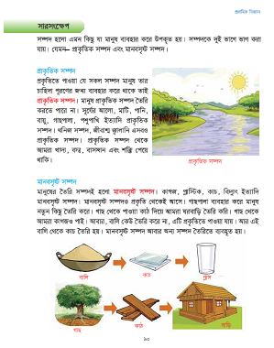
পাঠ্যবইয়ের সাথে সংযোগ

Slide 15
মূল্যায়ন
মানবসৃষ্ট সম্পদের ৫টি উদাহরণ দাও।
একটি সুন্দর বাড়ি তৈরি করতে তোমার কোন কোন প্রাকৃতিক সম্পদ ও মানবসৃষ্ট সম্পদ প্রয়োজন হবে?
মানবসৃষ্ট সম্পদ কোথা থেকে আসে?

Slide 16
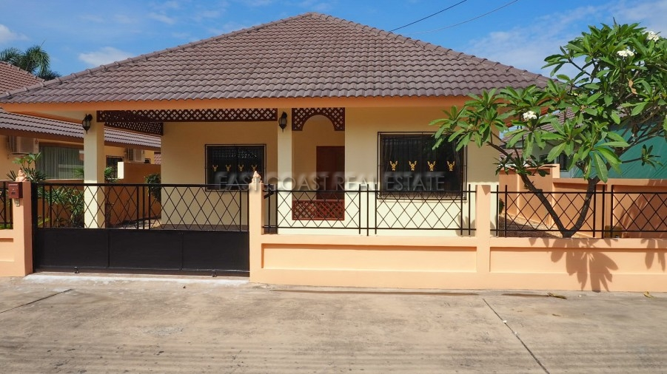
বাড়ীর কাজ
তোমার বাড়িতে কোন কোন প্রাকৃতিক সম্পদ ব্যবহার করে মানবসৃষ্ট সম্পদ তৈরি করা হয়েছে তার একটি তালিকা তৈরি করে আনবে।

Slide 17
ধন্যবাদ

